Slide 1
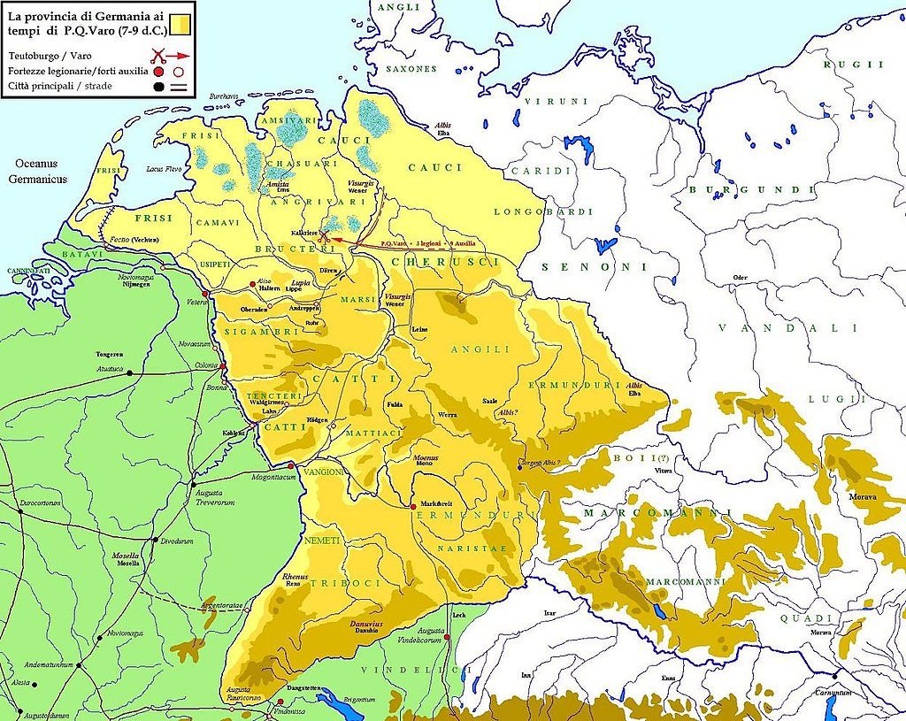

Slide 2
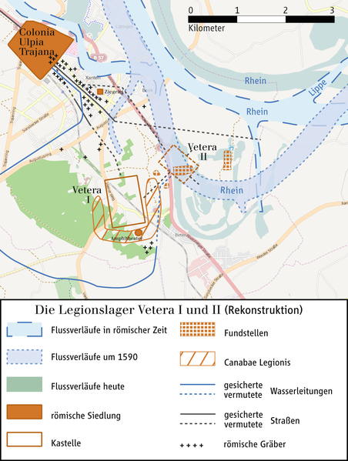
Colonia Vlpia Traiana / Xanten

Slide 3
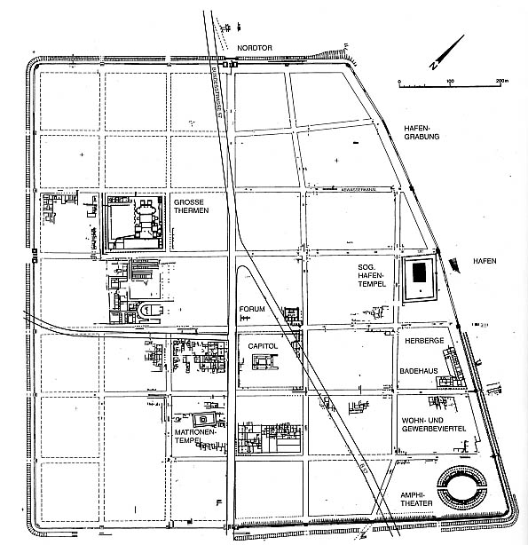
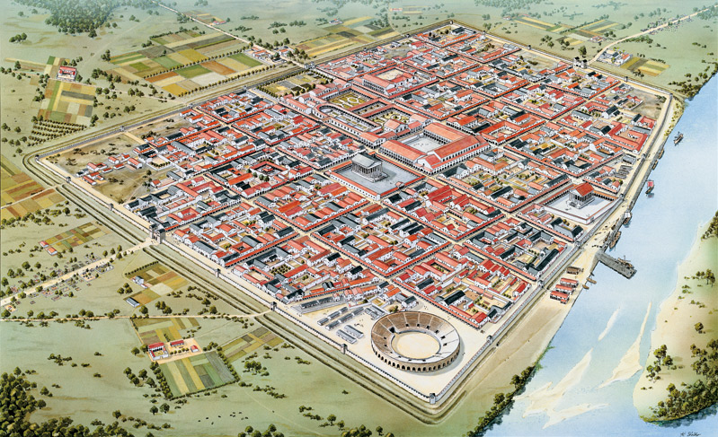
Impianto ortogonale con leggere anomalie legate all’andamento del Reno; foro, templi, quartiere artigianale, anfiteatro.

